Slide 1







COP 31

Slide 2

Gwers
Byddwn yn dysgu popeth am COP31, a pam ei bod mor bwysig

Slide 3

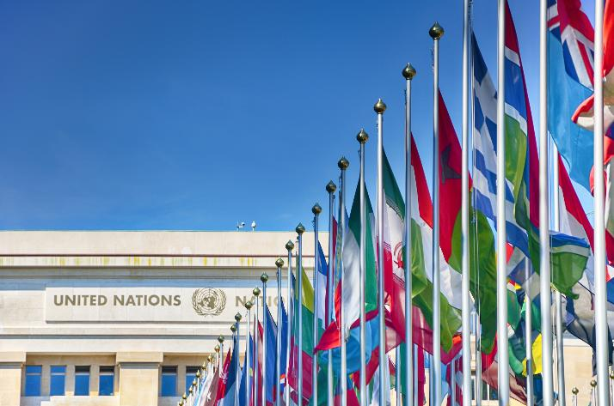
Beth yw COP?
  Cyfarfod byd-eang ydy COP, lle mae arweinwyr o bob rhan o'r byd yn dod at ei gilydd i drafod materion amgylcheddol, gyda'r prif ffocws ar newid hinsawdd. Eu nod yw dod o hyd i atebion byd-eang i'r broblem.
  Ar gyfer 2026, mae’n cael ei galw’n COP31, gan mai hon yw'r 31ain cynhadledd ers i'r COP gael ei chynnal gyntaf ym 1995.
  Mae'r gynhadledd yn cael ei rhedeg gan y Cenhedloedd Unedig. Oes unrhyw un yn gwybod beth yw hynny?
COP= cynhadledd y partïon
Notes:
Ateb i'r cwestiwn:
Sefydliad ydy’r Cenhedloedd Unedig sy'n cynnwys 193 o wledydd o bob rhan o'r byd. Pwrpas y Cenhedloedd Unedig yw i wledydd weithio gyda’i gilydd i ddatrys problemau.

Slide 4

COP21- PARIS
Yn 2015, daeth 195 o wledydd at ei gilydd i lofnodi Cytundeb Paris.
Mae Cytundeb Paris yn gytundeb rhyngwladol sy'n rhwymo’n gyfreithiol ar newid hinsawdd.
Ei brif nod yw cyfyngu cynhesu byd-eang i ddim mwy na 2 radd yn uwch na lefelau cyn-ddiwydiannol ac os yn bosib, i 1.5 gradd.
Mae gwyddonwyr wedi dweud bod cadw'r cynhesu i lai na 1.5 radd yn hanfodol i sicrhau planed iach a diogel.
Notes:
*'Mae 'cyn-ddiwydiannol' yn golygu cyn i bobl ddechrau llosgi llawer o danwydd ffosil a chynhyrchu llawer o nwyon tŷ gwydr sy'n cynhesu ein planed.
Dechreuodd pobl ddefnyddio tanwyddau ffosil ar raddfa fawr yn ystod y chwyldro diwydiannol. Dyma pryd y dechreuodd pobl allyrru llawer o nwyon tŷ gwydr i'r atmosffer.

Slide 5
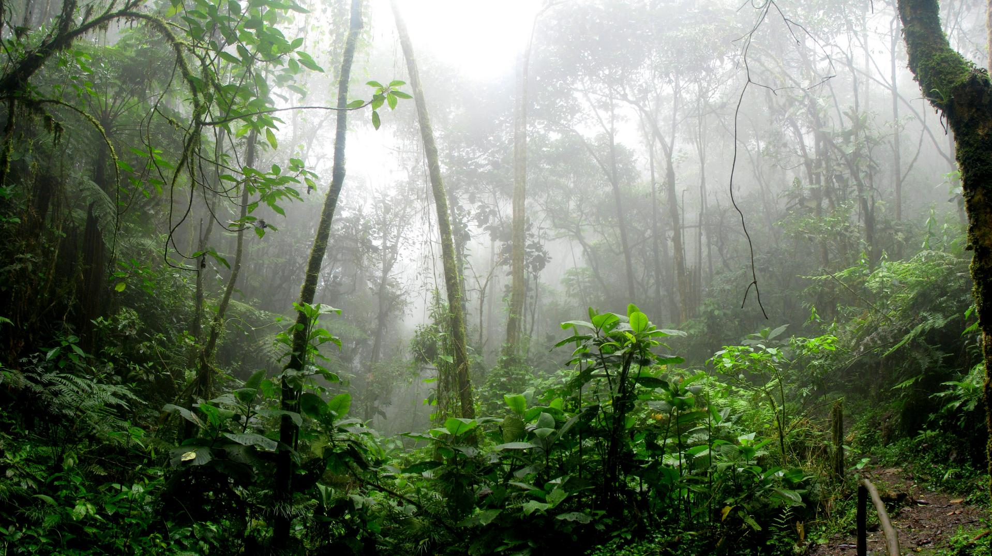
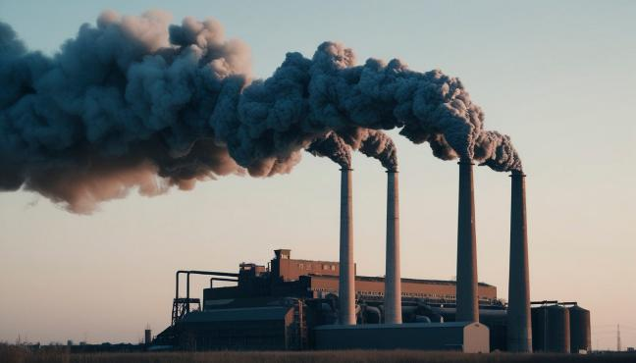

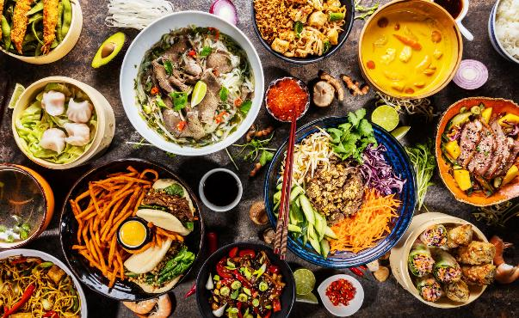
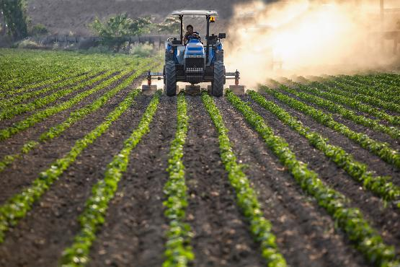
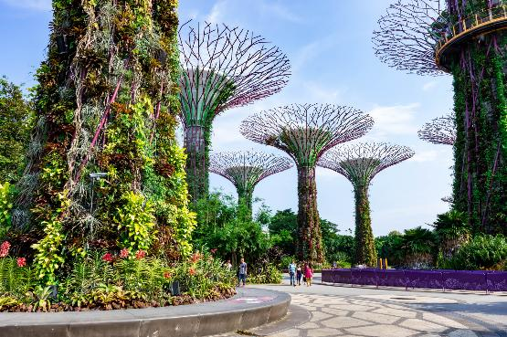


Trawsnewid i ynni glân, gwella diogelwch ynni
Diogelwch bwyd: cefnogi systemau ffermio gwydn
Targedau allyriadau
COP31: Main themes
Dinasoedd, seilwaith a systemau dŵr gwydn
Cefnforoedd a moroedd: cryfhau eu gwydnwch
Ieuenctid

Slide 6

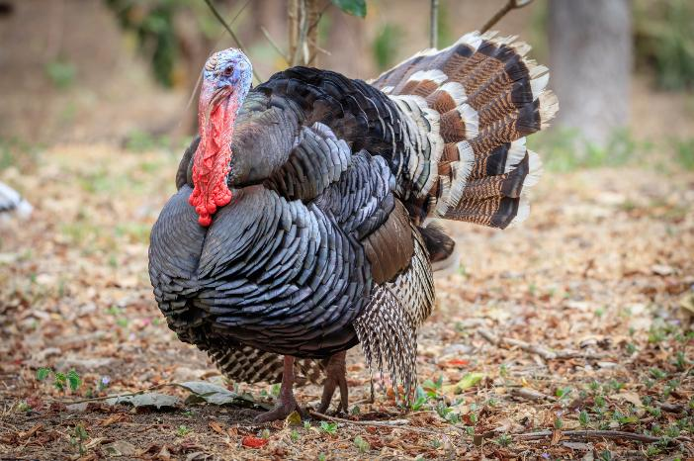
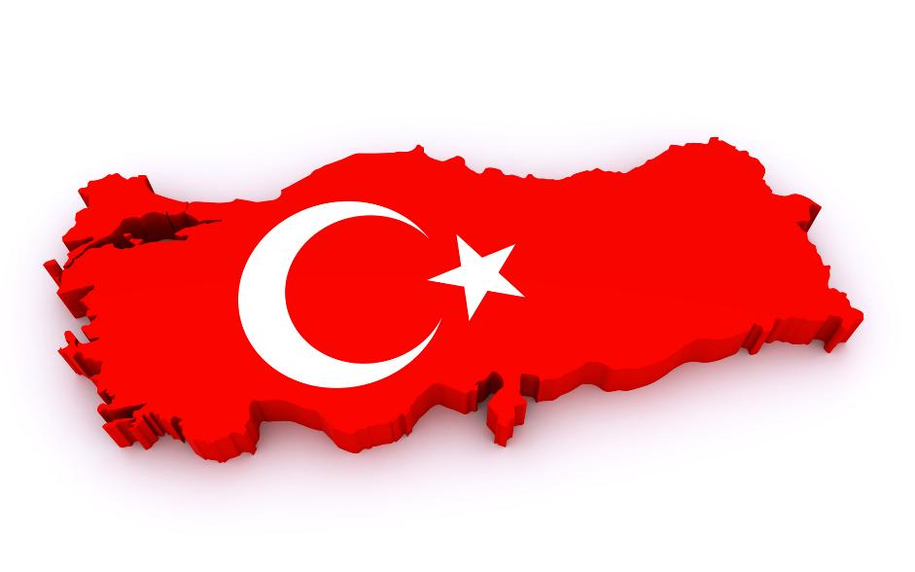
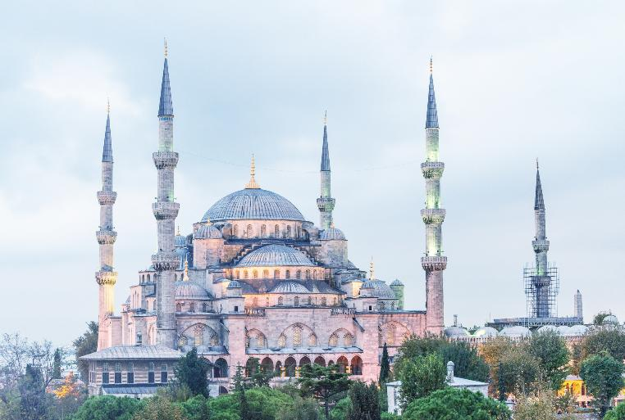
Ble mae’n cael ei gynnal?
Fedrwch chi ddyfalu?
Pa aderyn ydy hwn?
Baner y Wlad
Y Mosg Glas

Slide 7


Ble mae’n cael ei gynnal?
Bydd COP31 yn cael ei gynnal yn Antalya. Dinas yn Ne Twrci.

Slide 8

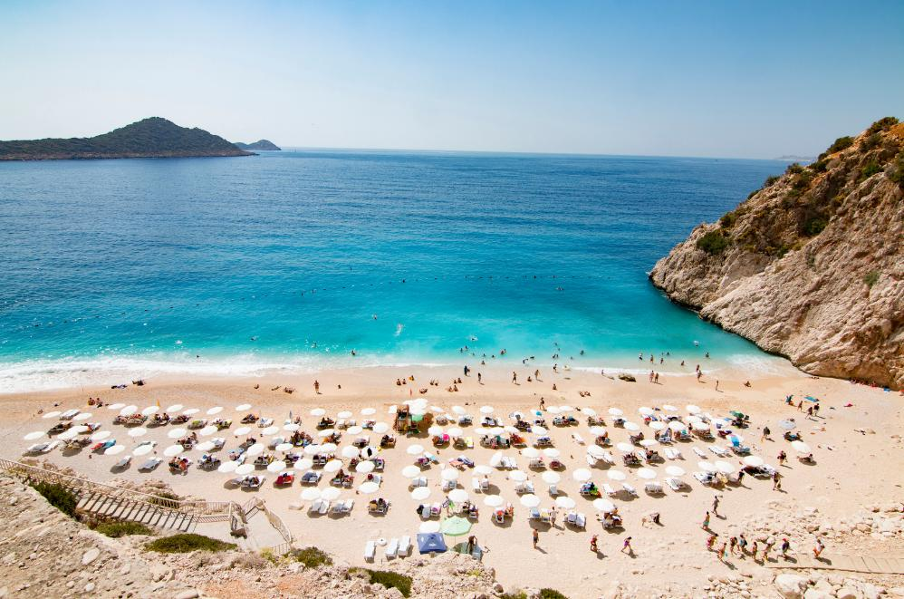
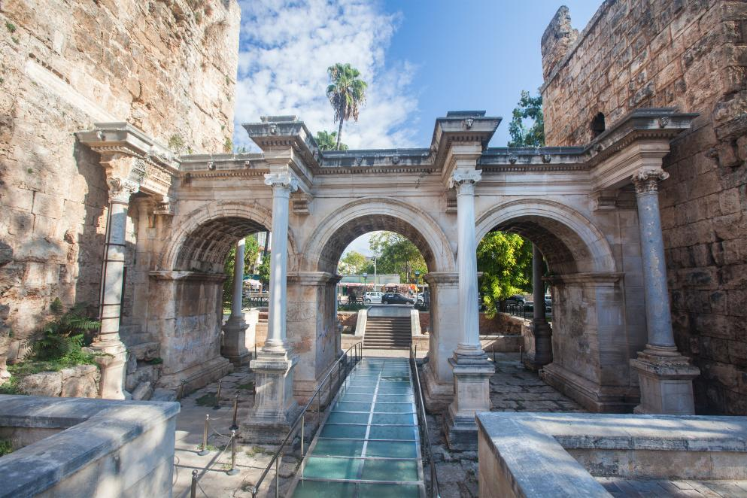

Gallwch ddod o hyd i’r pethau hyn yn Atalya, ar beth ydych chi’n sylwi?
Traethau hyfryd
Prydau bwyd unigryw - Piyaz ydy hwn
Adfeilion hanesyddol - Hadrian’s Gate
Notes:
.

Slide 9

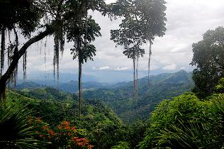
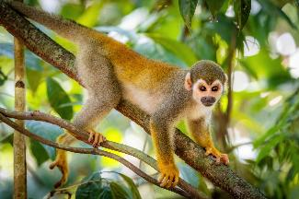
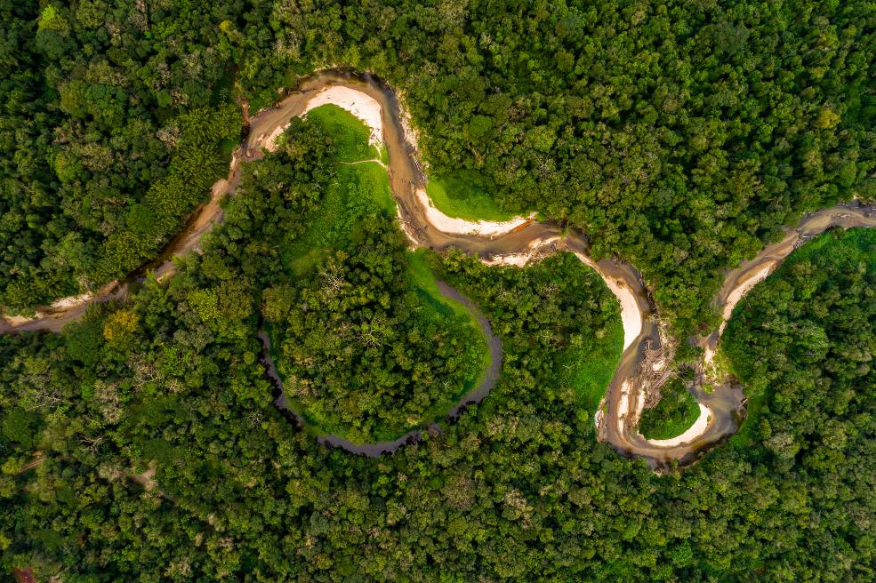
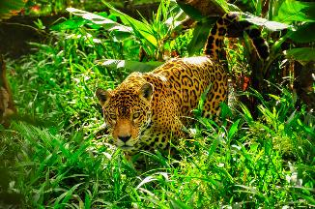
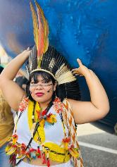

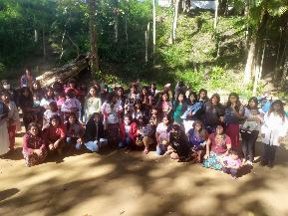
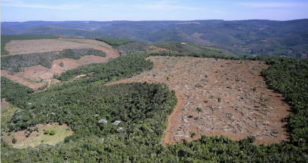
COP31: Parhau i frwydro dros y Goedwig
Ar ôl i rai o aelodau’r Guarani fynychu COP Ieuenctid Cymru, byddant yn teithio ymlaen i
COP31 yn Nhwrci.
Yno, byddant yn parhau i godi ymwybyddiaeth am bwysigrwydd diogelu coedwigoedd trofannol,
a’u rôl hanfodol i iechyd ein planed.
Mae coedwigoedd yn parhau i fod yn bwnc trafod pwysig wrth i ni nesáu at y targed ar gyfer
2030. Nod y targed hwn ydy sicrhau bod o leiaf 140 o wledydd yn ymrwymo i atal a gwrthdroi
datgoedwigo coedwigoedd trofannol erbyn 2030.

Slide 10

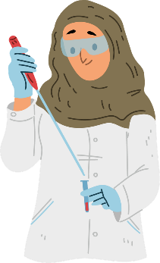
Pwy sy’n mynychu?
Mae cynrychiolwyr o bob gwlad fel arweinwyr, aelodau seneddol ac arbenigwyr newid hinsawdd yn mynychu'r gynhadledd bob blwyddyn. Mae'n ddigwyddiad pwysig ar gyfer rhannu syniadau a phenderfynu ar y camau i'w cymryd, ac i rannu'r ymchwil gwyddonol diweddaraf am newid hinsawdd.
Mae 196 o wledydd yn cymryd rhan yn y gynhadledd flynyddol hon - bron yr holl wledydd yn y byd!
Notes:
Dydy Cymru ddim yn gallu negodi'n uniongyrchol ac nid oes ganddi sedd ar y bwrdd, ond mae'r DU yn ei chynrychioli. Mae swyddogion Llywodraeth Cymru yn mynychu i ymgysylltu gyda gwledydd eraill i weithredu.

Slide 11




Ble mae digwyddiadau COP wedi cael eu cynnal yn y gorffennol?
Glasgow 2021
Azerbaijan 2024
Paris 2015
Yr Aifft 2022
Dubai 2023
Brazil 2025

Slide 12
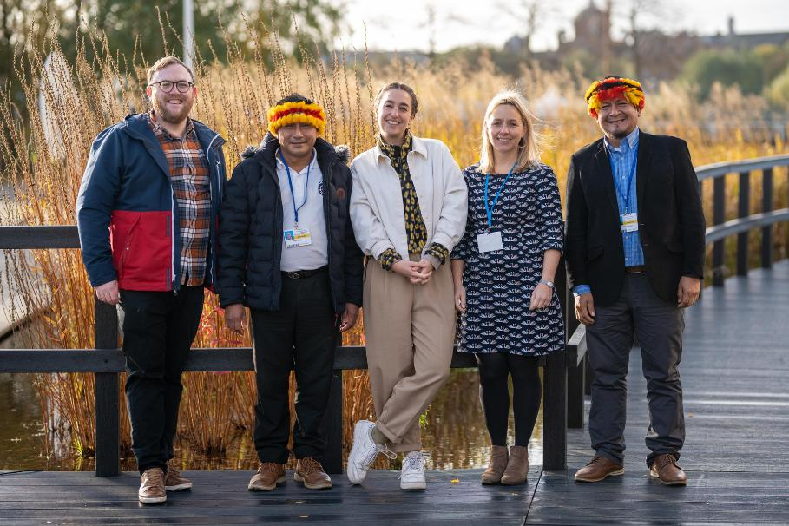
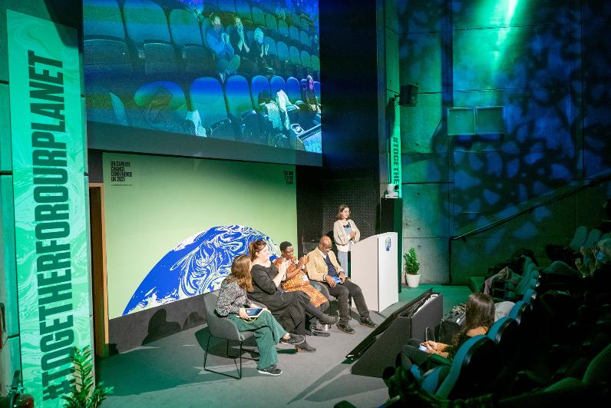
Maint Cymru yn COP26
Notes:
Roedd Maint Cymru yn lwcus iawn i gael eu gwahodd i gynhadledd COP26 yn 2021. Aeth ein staff a'n partneriaid i Glasgow i ymuno â'r miloedd lawer o weithredwyr, Pobloedd Frodorol a sefydliadau sy'n galw am gyfiawnder hinsawdd.
Mae Pobloedd Frodorol wedi bod yn warcheidwaid coedwigoedd trofannol ers miloedd o flynyddoedd. Er mwyn cyrraedd ymrwymiadau hinsawdd byd-eang, rydym angen eu sgiliau cadwraeth anhygoel, a'u gwybodaeth draddodiadol, ynghyd â gallu unigryw coedwigoedd i storio carbon.
Mae staff Maint Cymru wedi bod yn gweithio gyda Phobl y Guarani o Goedwig yr Iwerydd ym Mrasil a Wampís yr Amazon ym Mheriw. Gyda'i gilydd, buont yn cydweithio gydag arweinwyr byd-eang ac ymgyrchwyr ieuenctid i adrodd straeon am sut mae newid hinsawdd a datgoedwigo yn effeithio arnyn nhw a'u cymunedau.

Slide 13


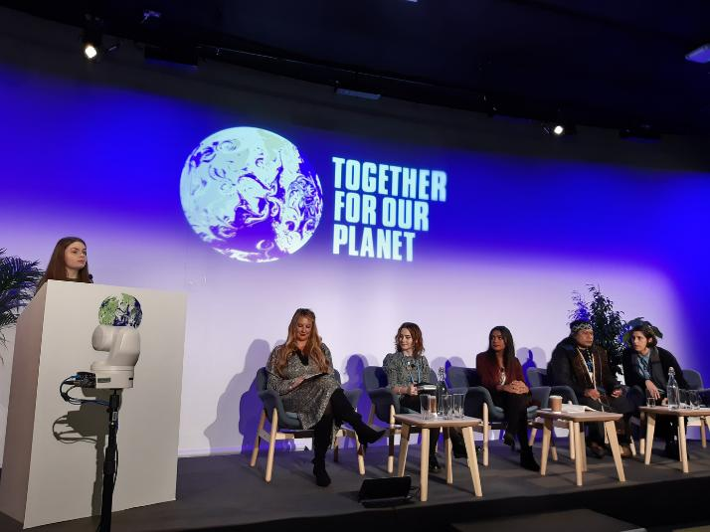
Cynrychioli lleisiau ifanc Cymru
Notes:
Fe wnaeth Llysgenhadon Hinsawdd Ieuenctid Cymru (YCA) gyflwyno achos pwerus dros gyfiawnder hinsawdd, gan gynnwys hyrwyddo hawliau Pobloedd Frodorol.
Fe wnaethant gwrdd a chyfarfod gydag ystod o wleidyddion, ac fe wnaethant drafod eu blaenoriaethau eu hunain ond hefyd, anghydraddoldebau'r gynhadledd, a sut nad oedd lleisiau dan ormes yn cael eu clywed.
Y tu allan i'r gynhadledd, fe aeth yr YCA allan ar y strydoedd, gan ymuno â degau o filoedd o bobl ar Orymdaith Ieuenctid ar 5 Tachwedd. Dangosodd hyn fod pobl ifanc ar draws y byd yn unedig ac yn benderfynol i greu newid.

Slide 14



Cryfhau lleisiau Pobl Frodorol
Notes:
Mae Pobl y Guarani yn wynebu cael eu gorfodi i adael eu tir o ganlyniad i ffermio soia. Bu Rivelino Verá Popygua, Pennaeth y Guarani, yn ymgyrchu'n ddiflino trwy gydol y gynhadledd COP, yn esbonio sut mae cynnyrch sydd yn cael eu prynu mewn rhannau eraill o'r byd yn cael canlyniadau trychinebus ar ei bobl. Wrth siarad â BBC Cymru, esboniodd sut mae soiasydd yn cael ei dyfu ar diroedd y Guarani yn cael ei ddefnyddio i wneud porthiant anifeiliaid ar gyfer y cig rydym yn ei brynu yn ddiweddarach yng Nghymru.

Slide 15


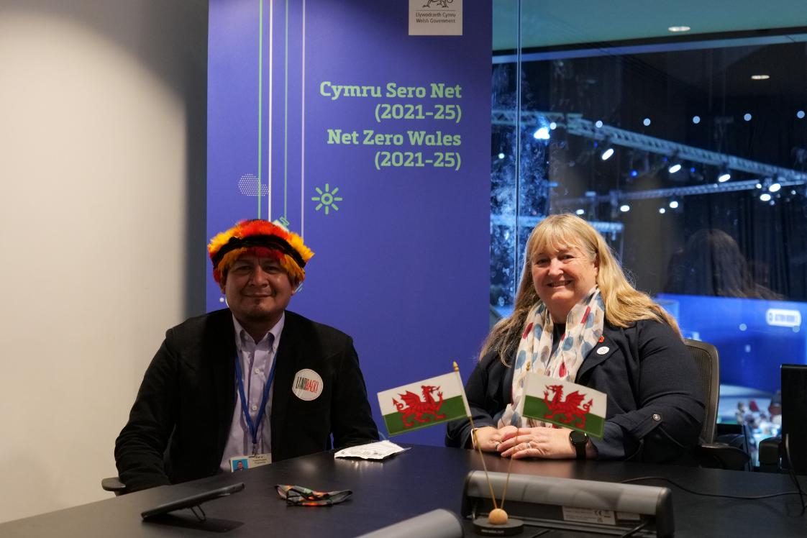
Llywodraeth Cymru a Chenedl y Wampís
Notes:
Yn COP26, addawodd mwy na 100 o arweinwyr, gan gynnwys y DU, i roi terfyn ar ddatgoedwigo erbyn 2030, a’i wrthdroi.
Fe wnaeth Julie James (y Gweinidog Newid Hinsawdd ar y pryd) gyfarfod gyda gwirfoddolwyr o Bobloedd Frodorol y Wampís.
Dywedodd ei bod yn benderfynol o newid polisi caffael Llywodraeth Cymru, er mwyn sicrhau nad ydynt yn prynu cynnyrch sydd wedi'i gysylltu â datgoedwigo trofannol.
Mae ffigurau’n awgrymu bod bron i 20% o goedwig law yr Amazon wedi cael ei cholli, ac, os bydd 5% arall yn diflannu, gallai pwynt hepgor gael ei sbarduno, lle na fydd yn gallu cynnal ei hun fel coedwig law drofannol.
Mewn cyfweliad gyda'r BBC, meddai
"Rhaid i ni’n sicr wneud rhywbeth i leihau a, gobeithio, dileu ein hôl troed dramor yn ogystal â gartref."
"Bydd angen i ni siarad gyda'n holl archfarchnadoedd a phrynwyr eraill ar draws Cymru hefyd, i gael pawb i gymryd rhan," meddai.
Dywedodd Ms James ei bod wedi cwrdd ag aelodau o bobl frodorol y Wampis, Periw yn y gynhadledd.
"Roedden nhw'n dweud wrthai am ddinistrio eu tiroedd brodorol, y datgoedwigo, sydd ddim ar bwrpas o gwbl, ond sydd yn cael ei wneud gan bobl sydd ddim yn deall go iawn beth maen nhw'n prynu," meddai.
Mewn newid targedau newid hinsawdd, meddai, yn rhywbeth y mae llywodraeth Cymru yn 'benderfynol o’i wneud'.

Slide 16

Pam bod COP31 mor bwysig?
  Bydd arweinwyr yn trafod sut i gyflawni cytundeb Paris 2015. Mae hyn yn nodi bod yn rhaid i ni gyfyngu cynhesu ein planed i 1.5 gradd Celsius erbyn diwedd y ganrif.
  Bydd yn rhaid i drafodaethau gynyddu cyfanswm y swm o arian sydd ar gael yn sylweddol i daclo’r argyfwng hinsawdd.
  Mae galw brys am ymrwymiad cryf i fynd i'r afael â'r argyfwng hinsawdd, ac i sianelu arian i wledydd o'r de byd-eang, sydd fwyaf agored i newid hinsawdd ac sydd wedi gwneud y lleiaf i'w achosi.
t.
Notes:
Mae Cytundeb Hinsawdd Paris yng nghytundeb rhyngwladol, sy'n ymrwymo'r rhan fwyaf o lywodraethau'r byd i fynd i'r afael â newid hinsawdd.
Cytunwyd ar hyn ym Mharis yn COP21 yn 2015, a phrif nod Cytundeb Paris ydy atal tymheredd cyfartalog y byd rhag codi mwy na 1.5ºC.
Byddai gwneud hyn yn debygol o atal effeithiau gwaethaf newid hinsawdd (er y bydd yn dal yn achosi niwed difrifol, yn enwedig i'r bobl sydd lleiaf cyfrifol am achosi'r argyfwng hwn). Fodd bynnag, ar hyn o bryd, nid yw'r byd ar y trywydd cywir i gyrraedd y targed hwn.
Mae bron pob llywodraeth yn y byd wedi llofnodi Cytundeb Paris.

Slide 17

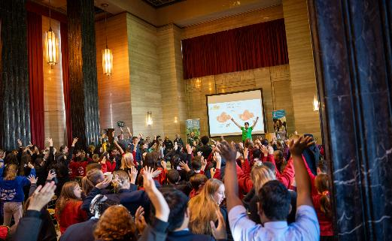
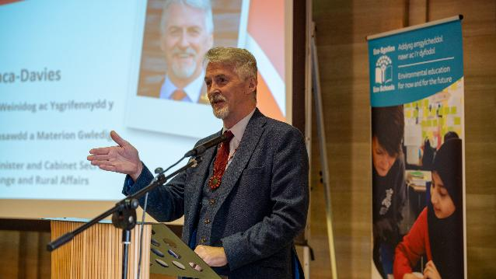
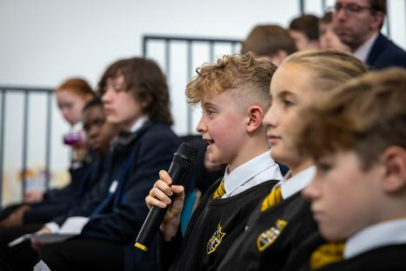
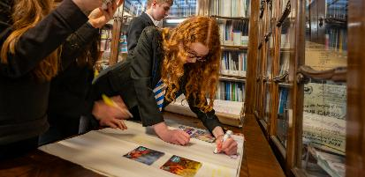
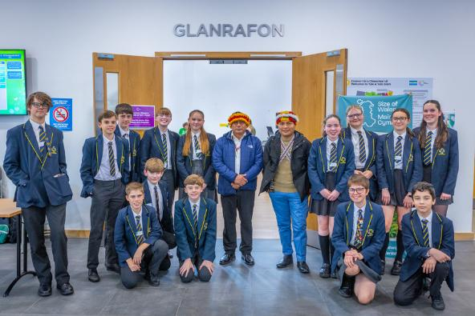
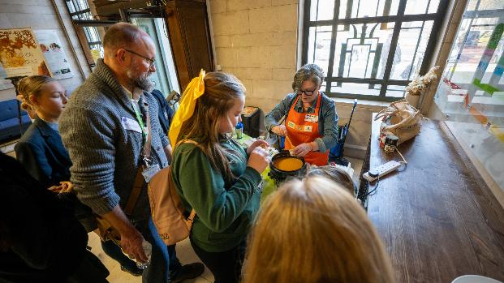
Beth ydy COP
Ieuenctid?
  Mae digwyddiadau COP Ieuenctid yn cael eu cynnal tua'r un pryd â’r Uwchgynhadledd COP. Eleni, mae Maint Cymru yn cynnal digwyddiadau Cop Ieuenctid yn Wrecsam a Chaerdydd.
  Mae'r digwyddiadau'n darparu llwyfan wych i bobl ifanc ddysgu am newid hinsawdd ac i ddysgu sgiliau fel negodi, datrys problemau a deall diwylliannau eraill.
  Mae pobl ifanc yn cael eu hannog i gael mwy o ddiddordeb mewn newid hinsawdd, ac ystyried y rôl gadarnhaol y gall Cymru ei chwarae, yn lleol ac ar draws y byd.

Slide 18

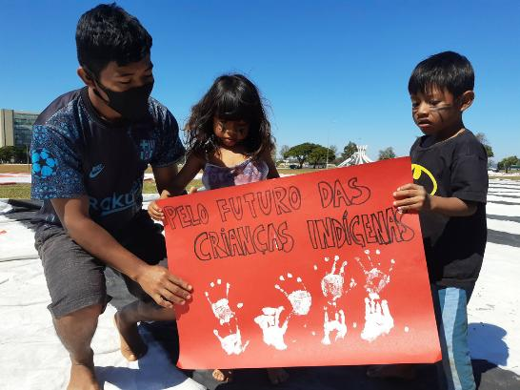
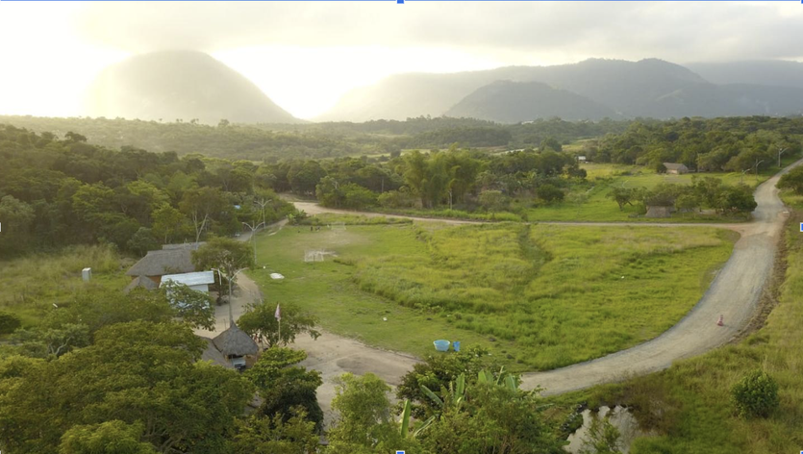
Y Guarani yn mynychu COP31
Mae eu coedwig yn cael ei datgoedwigo. Maen nhw’n ymladd dros hawliau eu tiroedd.
Y Guarani ydy’r grŵp mwyaf o Bobloedd Frodorol yn America Ladin
Maen nhw’n byw yng Nghoedwig yr Iwerydd ym Mrasil. Yn anffodus, dim ond 7% o’r goedwig yma sydd ar ôl erbyn hyn.
Notes:
Ym Maint Cymru, mae gennym y fraint o weithio gyda'r Guarani i helpu i gryfhau eu hawliau tir cyfreithiol, i gryfhau eu llais, ac i amddiffyn eu coedwig.
Gallwch ddysgu mwy am y Guarani yn ein hadnodd 'Y Guarani'. Byddwch yn gallu anfon unrhyw gwestiynau sydd gennych atyn nhw.

Slide 19

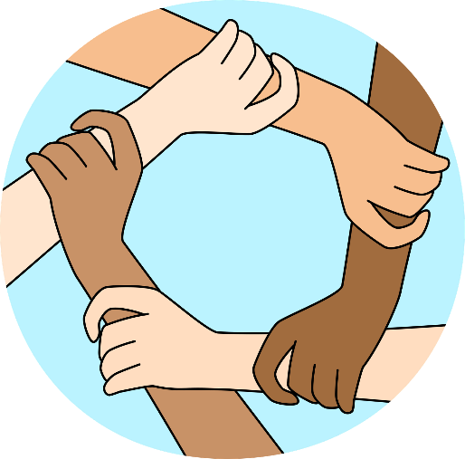
Cymru a’r Guarani; Gyda’i gilydd ar gyfer yfory
Eleni, bydd y Guarani yn mynychu ein COP Ieunctid. Bydd ein thema 'gyda'i gilydd ar gyfer yfory' yn galluogi dysgwyr i ddod at ei gilydd i ddychmygu 'yfory' gwell i bawb, gan ganolbwyntio ar y Guarani.
Bydd gan bobl ifanc sy'n mynychu y cyfle i gyflawni’r canlynol:
  Anfon cwestiynau at y Guarani am eu ffordd o fyw a'r heriau maen nhw'n eu hwynebu.
  Cyfarfod gydag aelodau o'r Senedd
  Cymryd rhan mewn trafodaethau allweddol gyda rhanddeiliaid
  Cael eu hysbrydoli gan siaradwyr sy'n cymryd camau i fynd i'r afael â datgoedwigo
Byddant yn cymryd rhan mewn gweithdai rhyngweithiol a fydd yn eu cyfarparu gyda'r sgiliau a'r wybodaeth i gymryd camau i weithredu yn eu hysgolion a’u cymunedau.

Slide 20

Gwiriad dysgu
  Beth yw COP?
  Ble mae COP31 yn cael ei chynnal a pam?
  Beth ydy Cytundeb Paris?
  Beth ydy’r prif thema sydd yn cael ei drafod?
  Faint o wledydd sydd yn cymryd rhan?
  Pa Bobloedd Frodorol sydd yn mynychu’r COP Ieuenctid? O ble maen nhw’n dod?

